Slide 1
Mariana Cristina Silva
Abril de 2015
NOVIDADES DA VERSÃO

Slide 2
HOJE FALAREMOS SOBRE
Novidades da 11.82.38 e 12.1.4
  Alteração global de campos do cadastro de funcionário
  Data de desligamento na RAIS
  Informe de Rendimentos no formato .txt
  Parâmetros para distribuição de centro de custo
  Parâmetros para provisão de férias
  Medidas provisórias 664 e 665

Slide 3
HOJE FALAREMOS SOBRE
Novidades exclusivas da 12.1.4
  Função de Fórmula SFUNCDATA
  Parâmetro “Uso de regime de tempo parcial” no portal
  Log na Guia de INSS por Tomador
  Verificação da base para campos complementares
  Desconto de IRRF no relatório de Passivo Trabalhista
  Controle de transferência de funcionários
  Transferência de funcionários com Tabelas Salariais

Slide 4

Alteração global de campos do
cadastro de funcionários

Slide 5
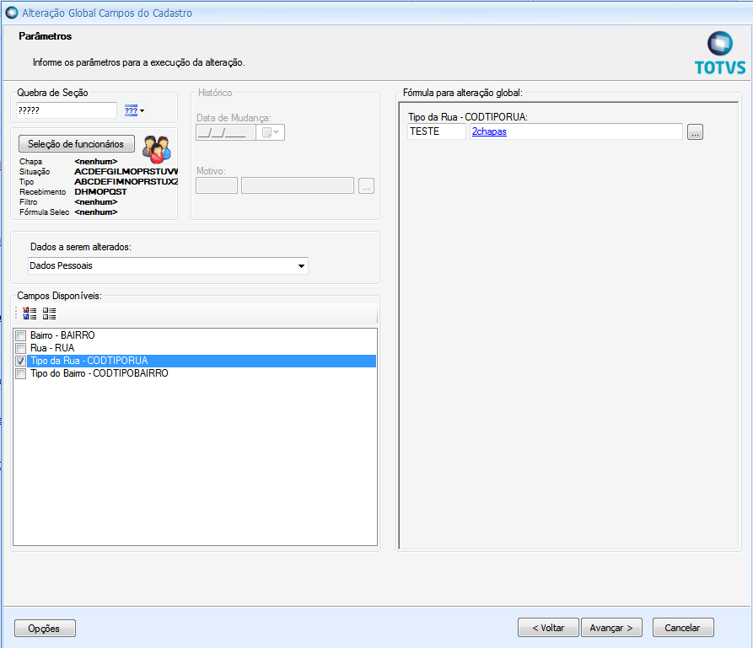
Alteração global de campos do cadastro de funcionários
O que há de novo?

Slide 6
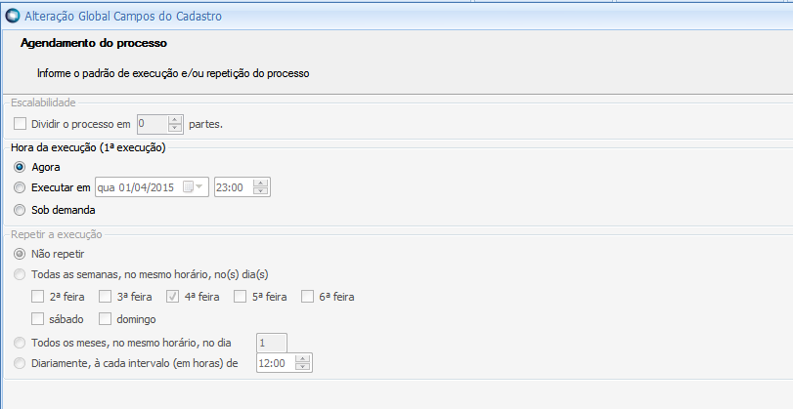
Alteração global de campos do cadastro de funcionários
O que há de novo?

Slide 7
Data de desligamento na
Rais

Slide 8
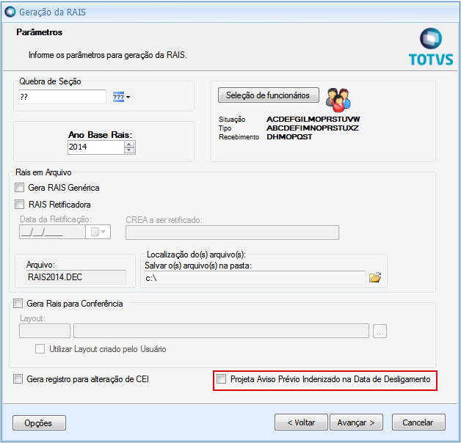
Data de desligamento na rais
O que há de novo?

Slide 9
Informe de rendimentos no
formato .txt

Slide 10
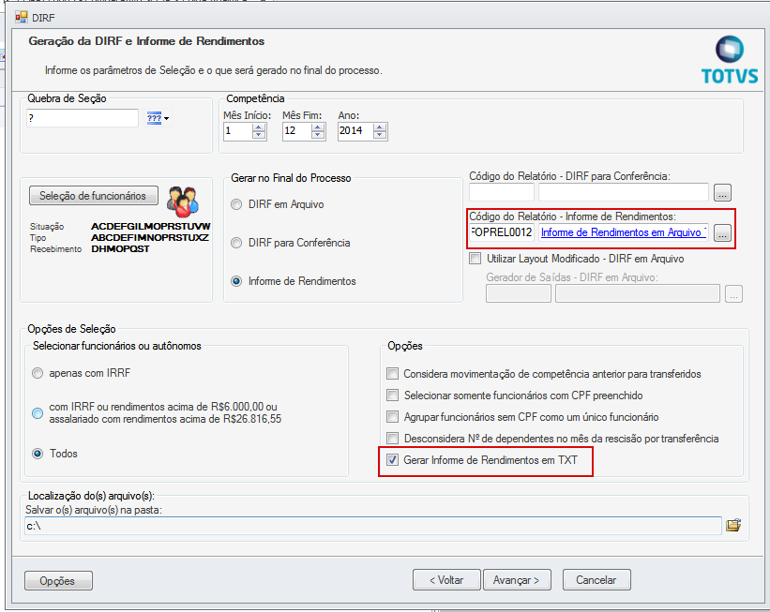
Informe de rendimentos em .txt
O que há de novo?

Slide 11
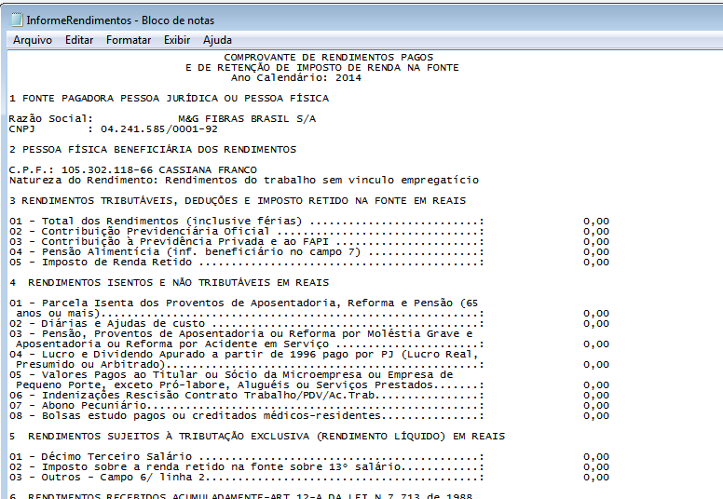
Informe de rendimentos em .txt
O que há de novo?

Slide 12
Parâmetros de distribuição
por centro de custos

Slide 13
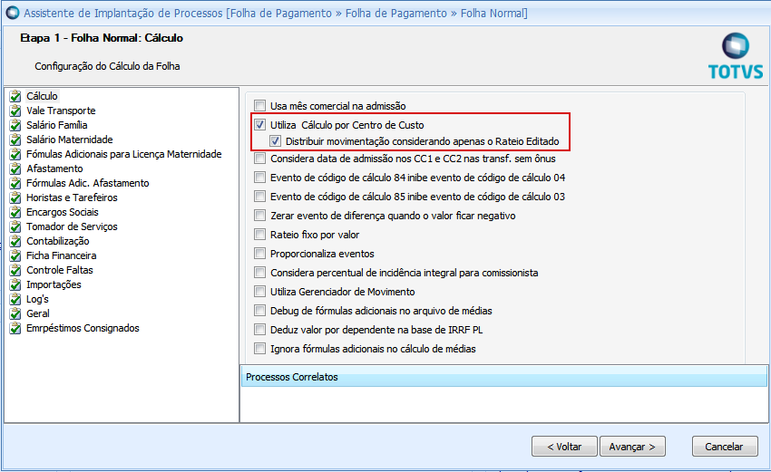
Parâmetros de distribuição por centro de custos
Como era antes:

Slide 14
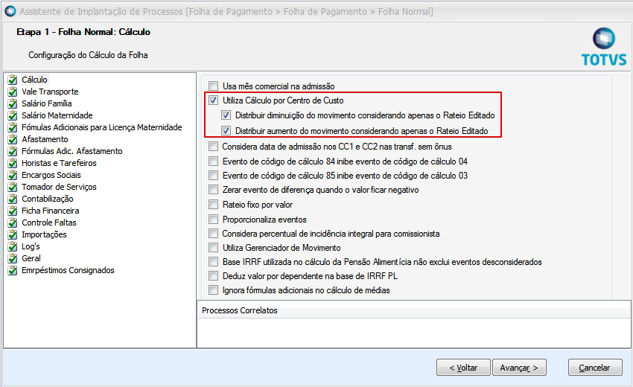
Parâmetros de distribuição por centro de custos
O que há de novo?
Notes:
Outras informações sobre esse parâmetro são localizadas em: http://wikihelp.totvs.com.br:1210/WikiHelp/FOP/FOP.ParamCalculo.aspx

Slide 15
Parâmetros de provisão de férias

Slide 16
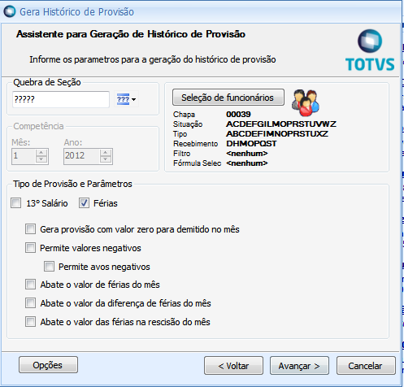
Parâmetros de provisão de férias
Como era antes:

Slide 17
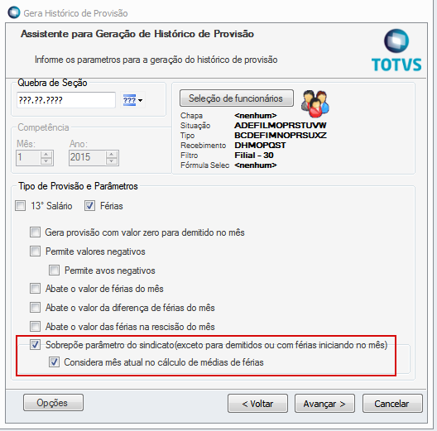
Parâmetros de provisão de férias
O que há de novo?
Notes:
Maiores informações sobre esse parâmetro são localizadas em: http://wikihelp.totvs.com.br:1210/WikiHelp/FOP/FOP.GerarHistoricoProvisao.aspx

Slide 18
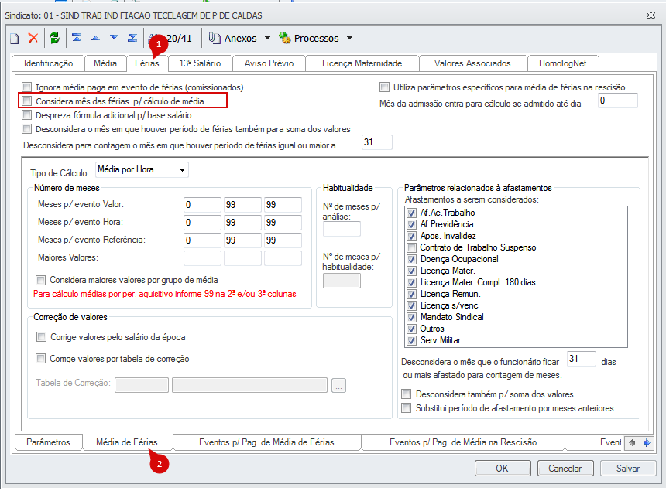
Parâmetros de provisão de férias
Parâmetro que será sobreposto:

Slide 19
MP 664

Slide 20
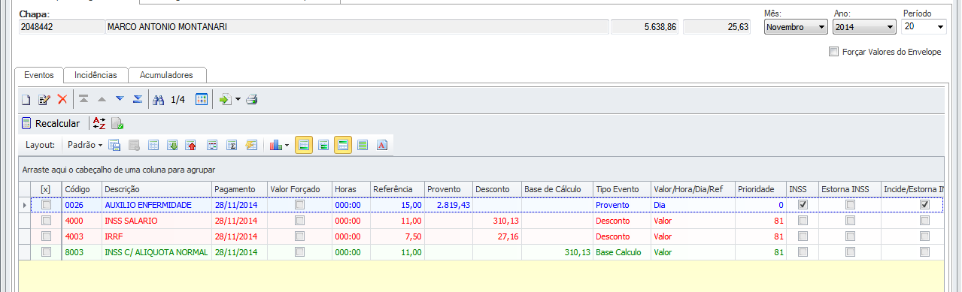
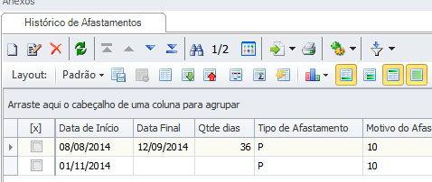
MP 664
O que há de novo?

Slide 21
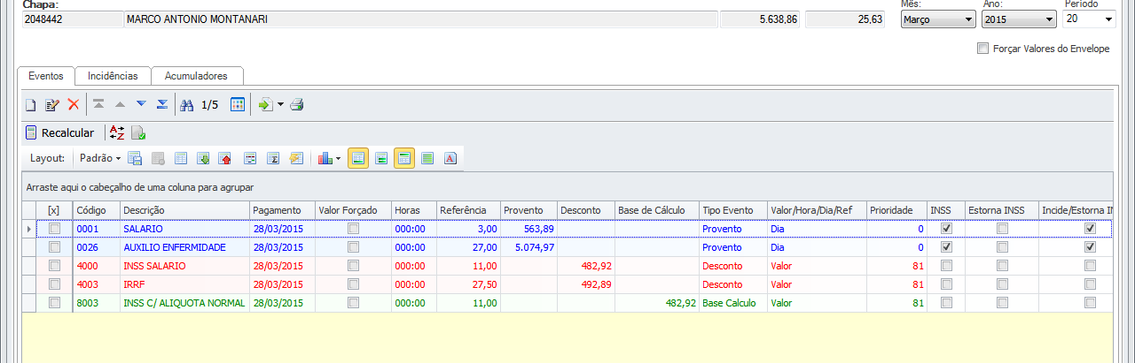
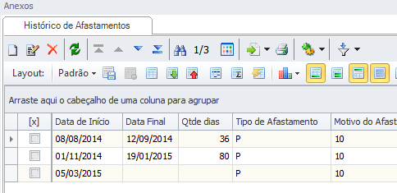
MP 664
O que há de novo?

Slide 22
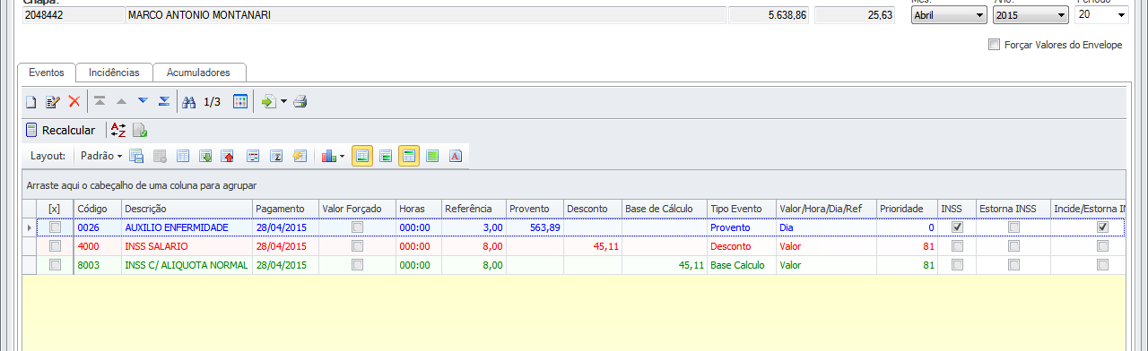
MP 664
O que há de novo?

Slide 23
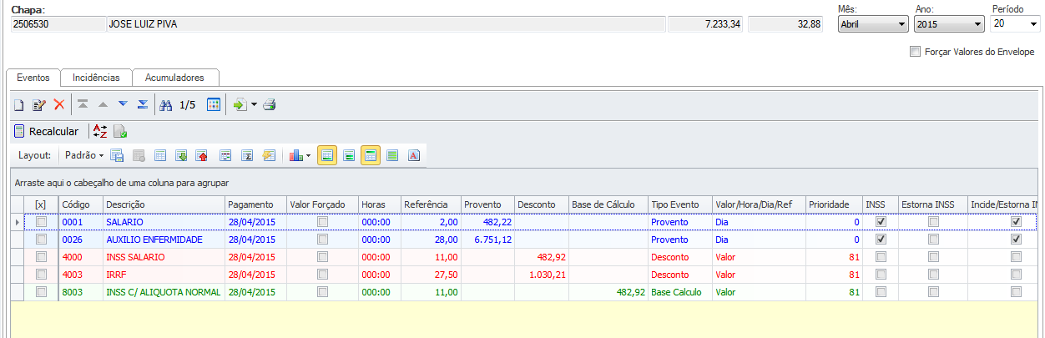
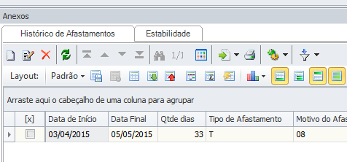
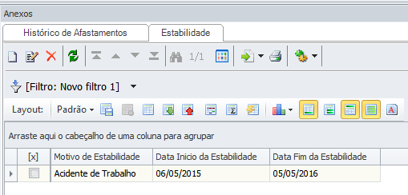
MP 664
O que há de novo?

Slide 24
Exclusivas da 12.1.4

Slide 25
Função de Fórmula
SFUNCDATA

Slide 26
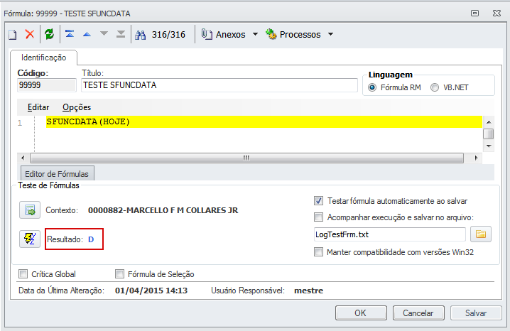
FUNÇÃO SFUNCDATA
SFUNCDATA(DATA)
Compara com a Data de desligamento
Verifica o histórico de férias
Verifica o histórico de afastamento
Verifica o histórico de situação

Slide 27
Parâmetro “Uso de regime
de tempo parcial” no portal

Slide 28
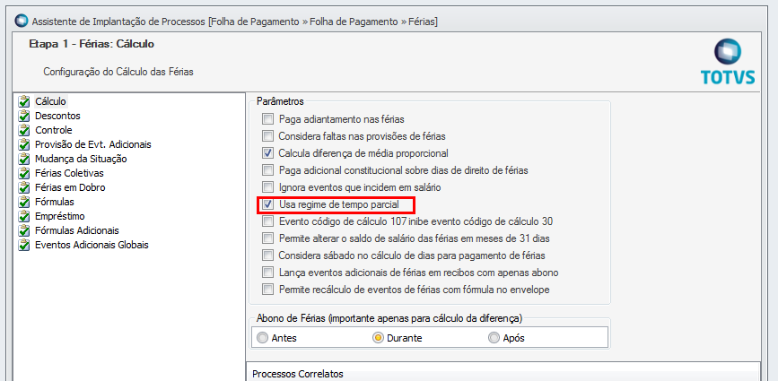
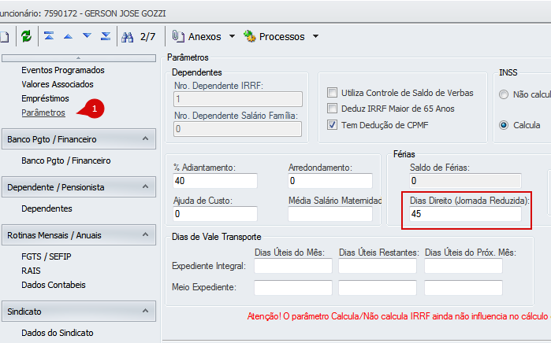
Parâmetro “Uso de regime
de tempo parcial” no portal

Slide 29
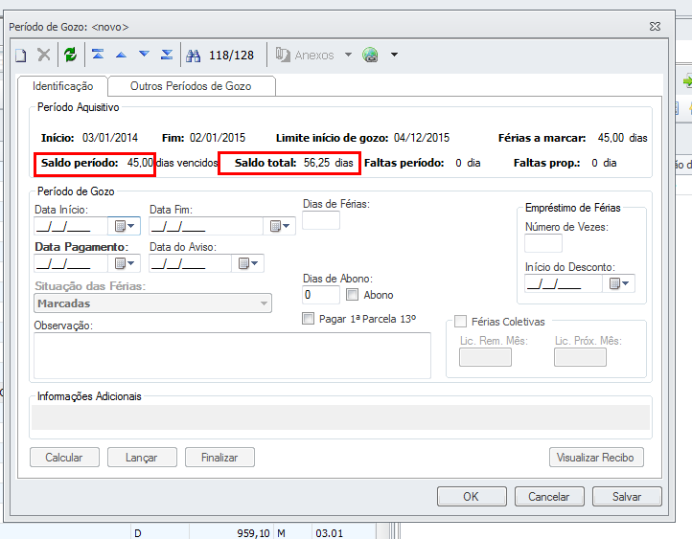
Parâmetro “Uso de regime
de tempo parcial” no portal

Slide 30
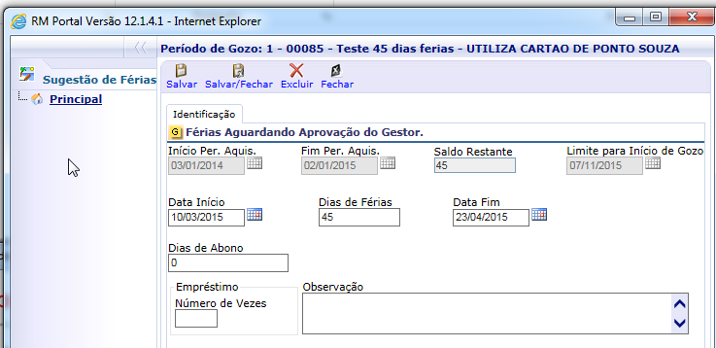
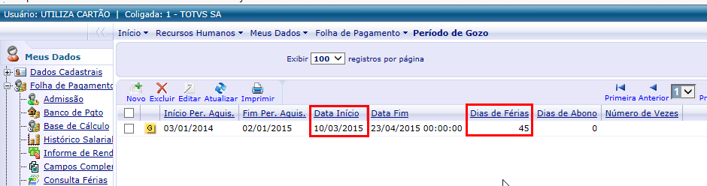
Parâmetro “Uso de regime
de tempo parcial” no portal

Slide 31
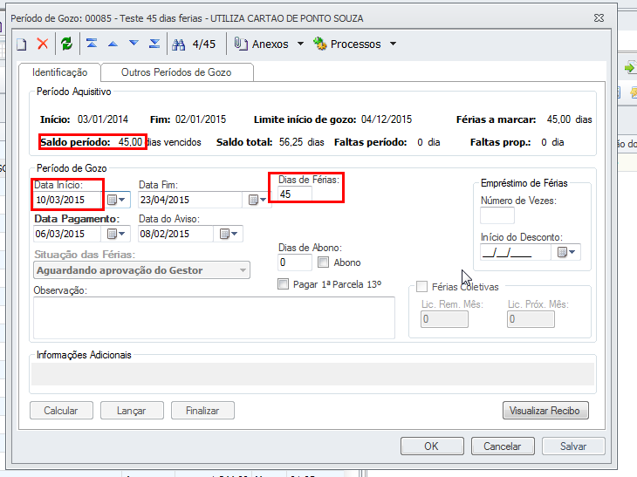
Parâmetro “Uso de regime
de tempo parcial” no portal

Slide 32
Log na Guia de INSS
por Tomador

Slide 33
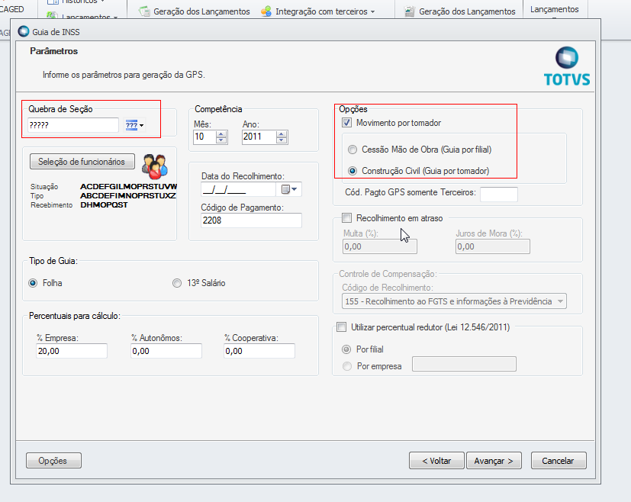
Log na Guia de INSS
por Tomador

Slide 34
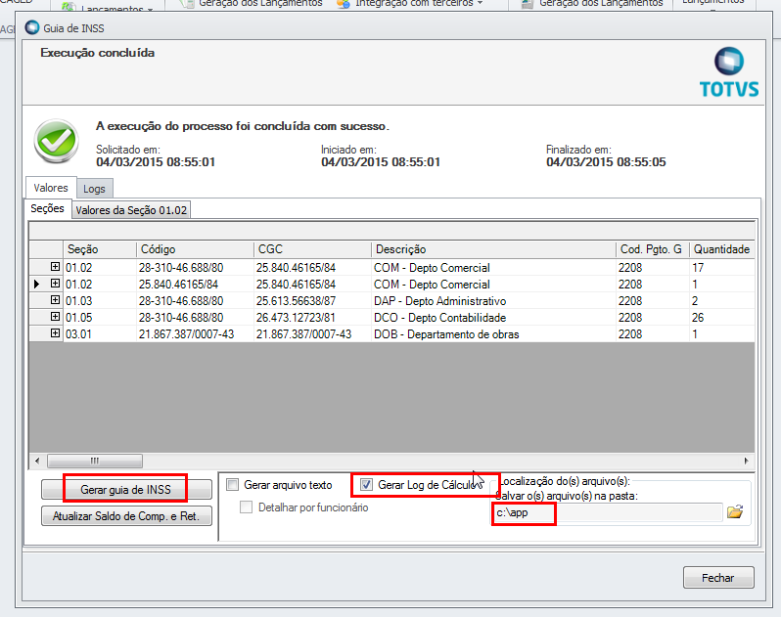
Log na Guia de INSS
por Tomador

Slide 35
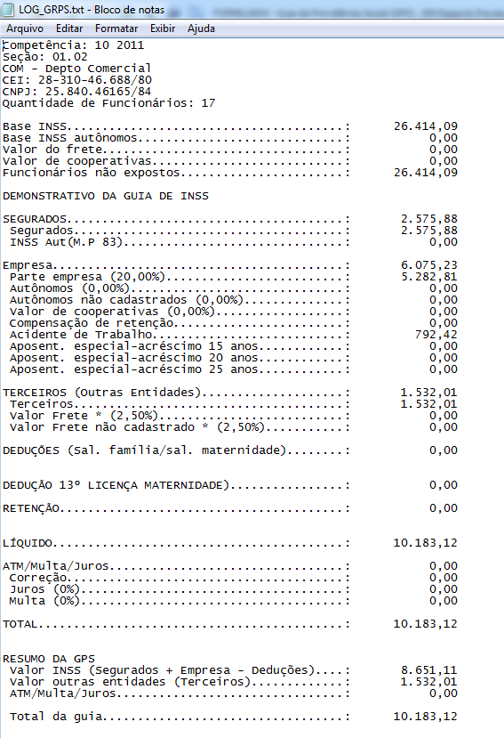
Log na Guia de INSS
por Tomador

Slide 36
Verificação da base para
campos complementares

Slide 37
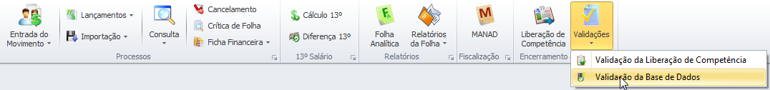
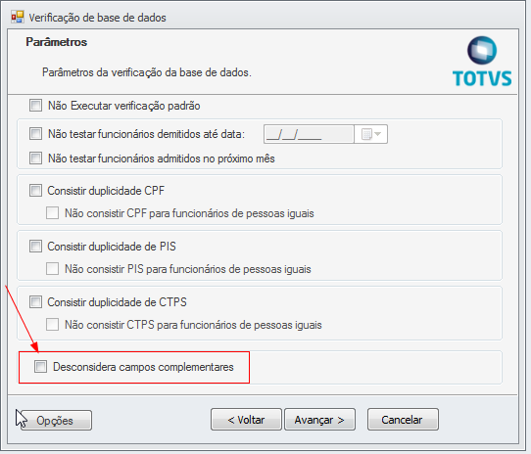
Verificação da base para
campos complementares

Slide 38
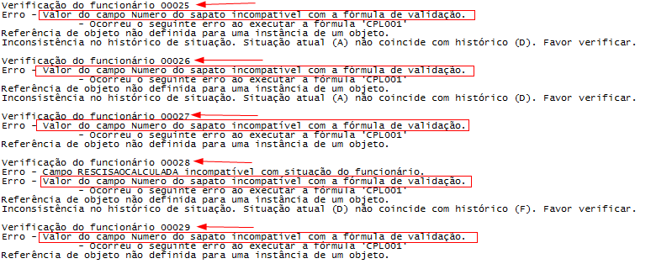
Verificação da base para
campos complementares

Slide 39
Relatório Passivo Trabalhista

Slide 40
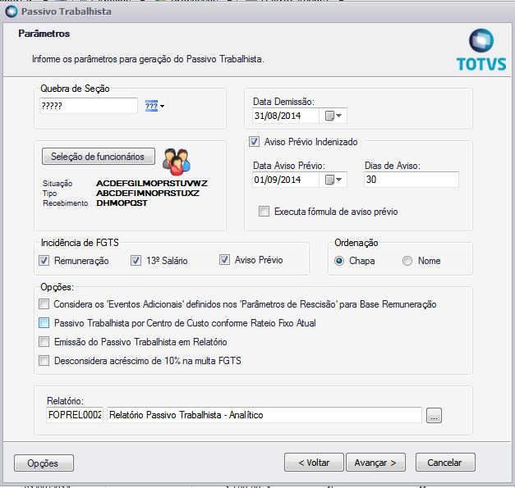
Relatório Passivo Trabalhista
Como era antes:

Slide 41
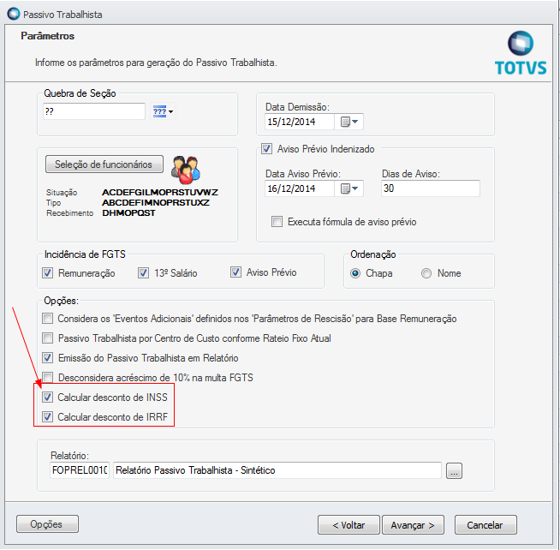
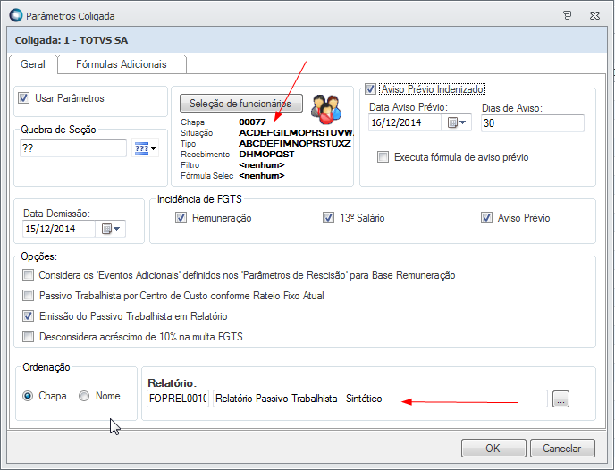
Relatório Passivo Trabalhista
O que há de novo?

Slide 42
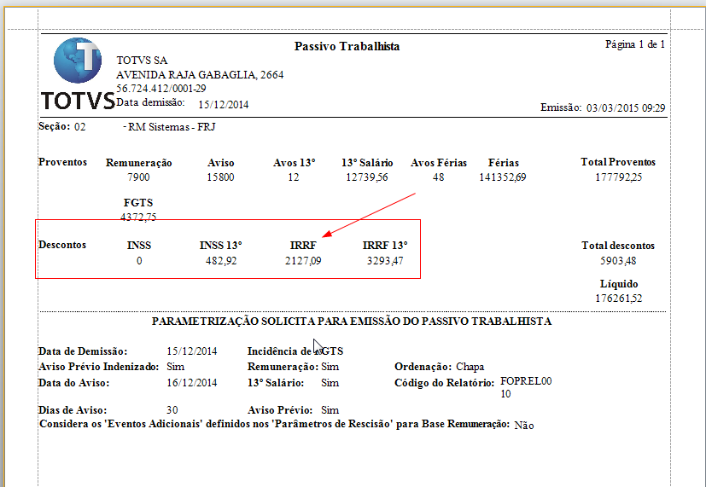
Relatório Passivo Trabalhista

Slide 43
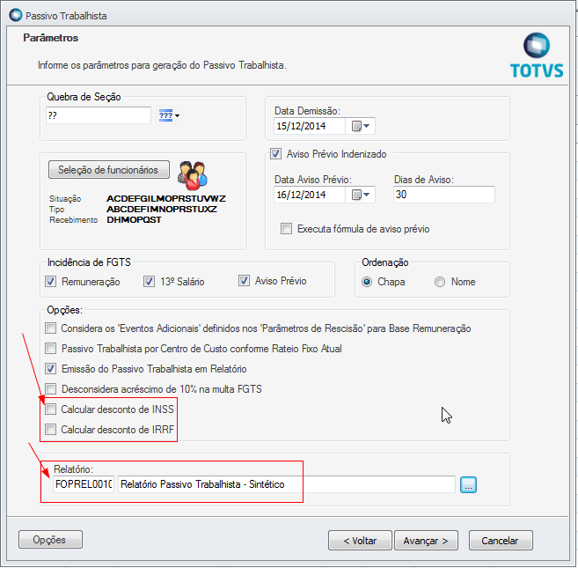
Relatório Passivo Trabalhista
O que há de novo?

Slide 44
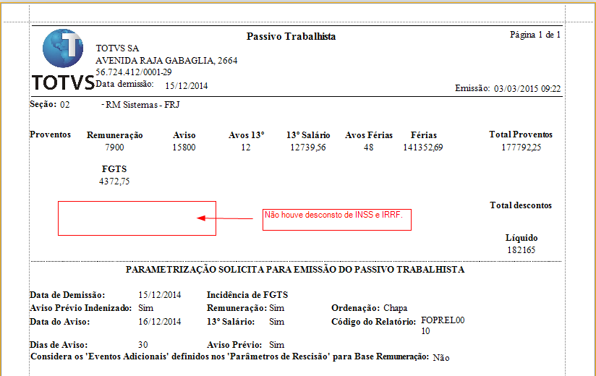
Relatório Passivo Trabalhista

Slide 45
Controle de transferência de funcionários

Slide 46
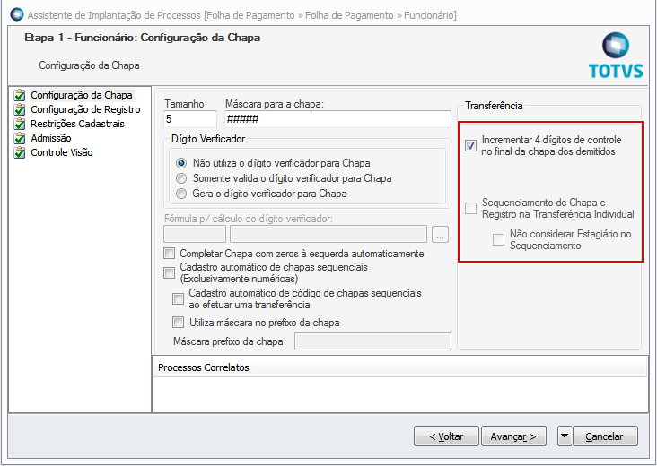
Controle de transferência de funcionários

Slide 47
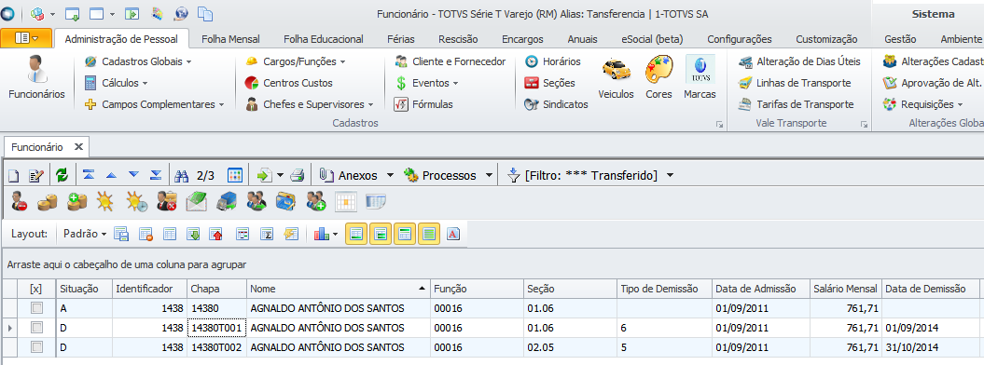
Controle de transferência de funcionários

Slide 48
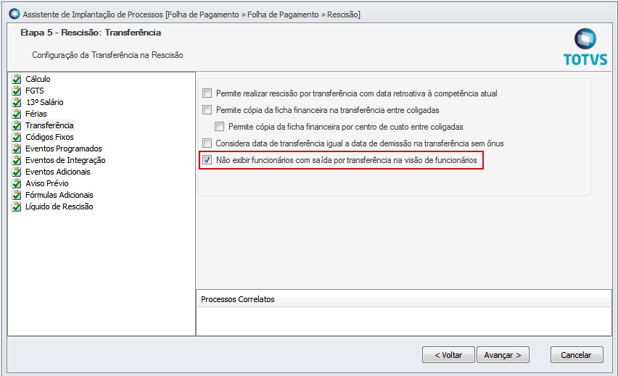
Controle de transferência de funcionários

Slide 49
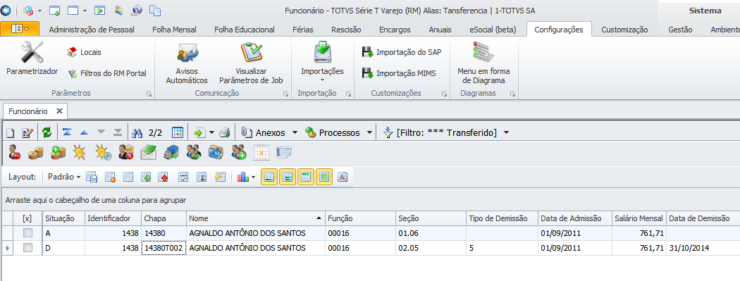
Controle de transferência de funcionários

Slide 50
Transferência de funcionários
com Tabelas Salariais

Slide 51
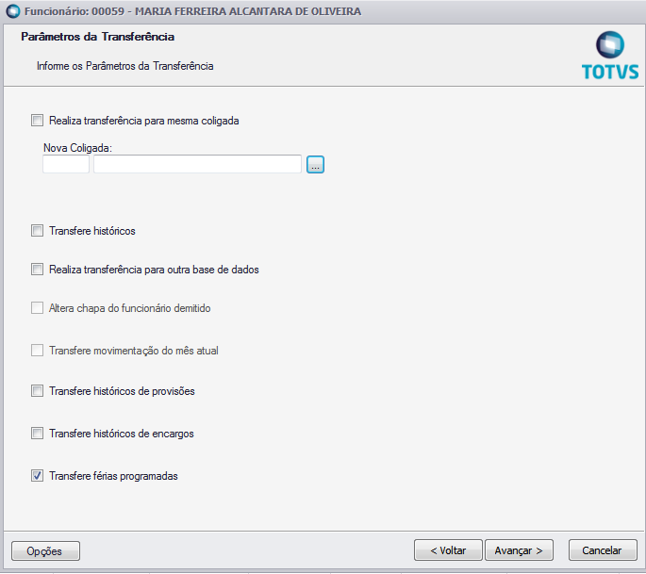
Transferência de funcionários
com Tabelas Salariais
Como era antes:

Slide 52
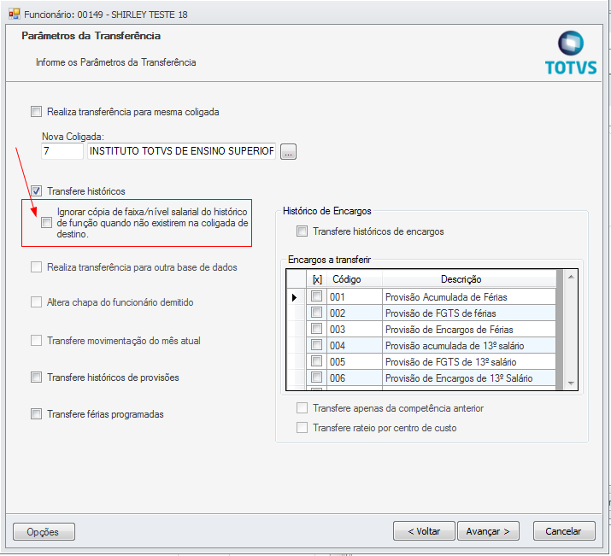
Transferência de funcionários
com Tabelas Salariais
O que há de novo?

Slide 53
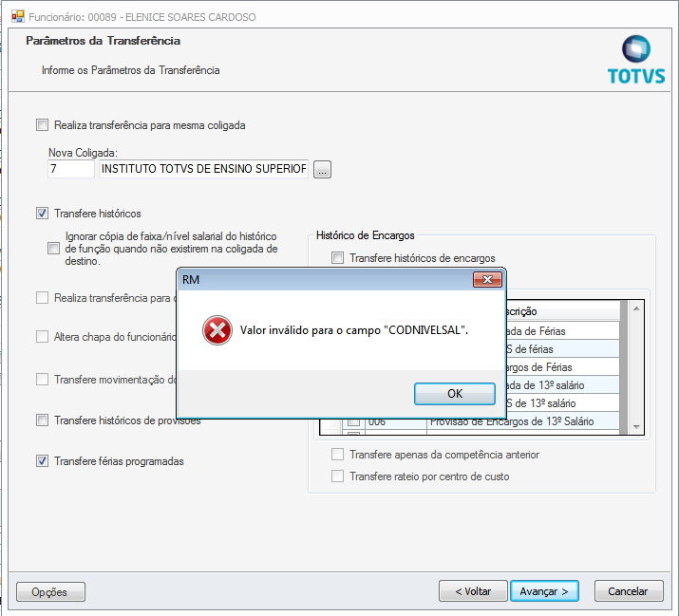
Transferência de funcionários
com Tabelas Salariais
O que há de novo?

Slide 54
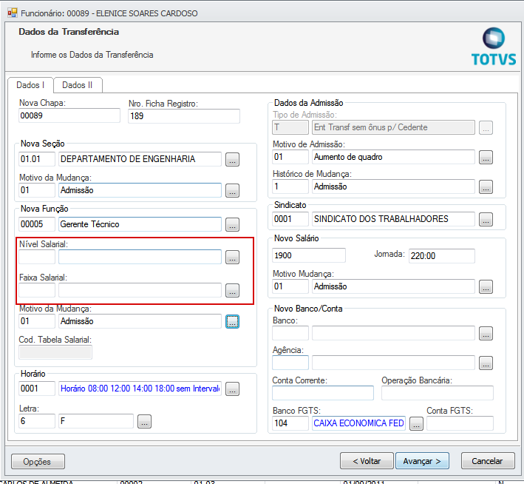
Transferência de funcionários
com Tabelas Salariais
O que há de novo?

Slide 55
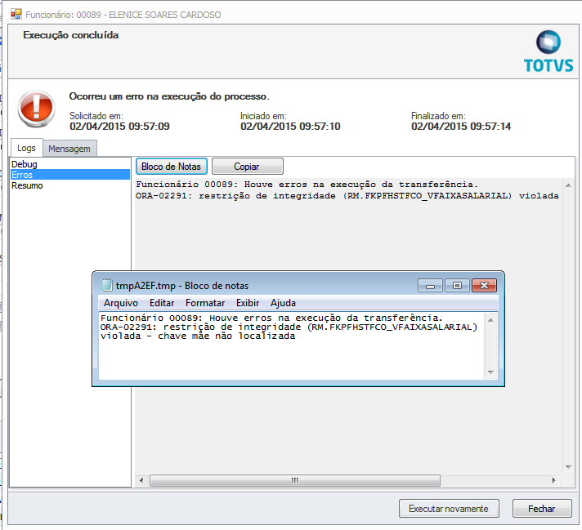
Transferência de funcionários
com Tabelas Salariais
O que há de novo?

Slide 56
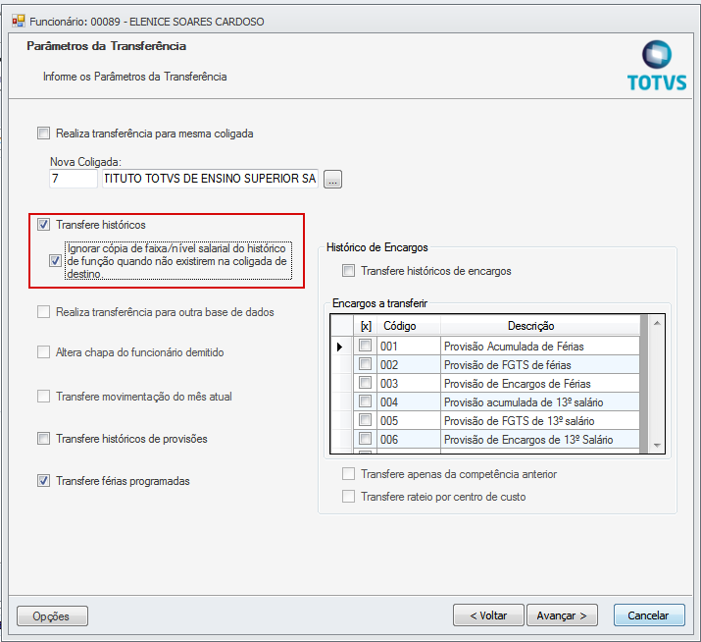
Transferência de funcionários
com Tabelas Salariais
O que há de novo?

Slide 57
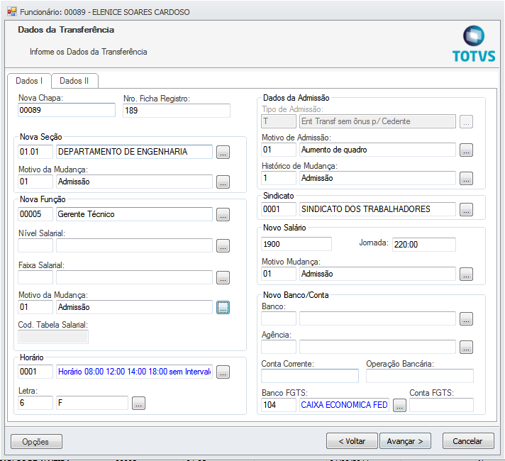
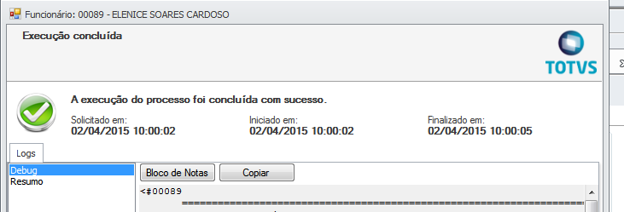
Transferência de funcionários
com Tabelas Salariais
O que há de novo?

Slide 58
DÚVIDAS E SUGESTÕES?

Slide 59
Mariana Silva
mariana.silva@totvs.com.br

